Slide 1
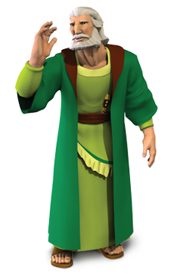
Gênesis 23.1-20
COMO UM VENCEDOR LIDA COM AS PERDAS

Slide 2
“PASSAMOS PELA VIDA PERDENDO COISAS” (M. CRAIG BARNES)
Em Gênesis 23 lemos como Abraão, um homem acostumado a ganhar, lidou com a maior perda da sua vida.

Slide 3
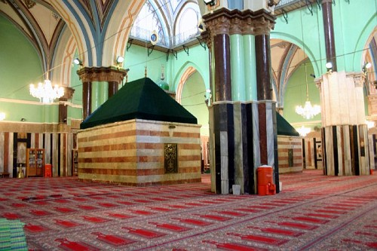

Slide 4
1) ENTENDA QUE AS PERDAS FAZEM PARTE DA VIDA!
Sara viveu 127 anos... mas morreu! Não pense que Deus está tratando você mal. Vencedores também perdem.

Slide 5
2) NÃO TENHA VERGONHA DE LAMENTAR SUAS PERDAS!
Permita-se vivenciar a sua dor. O seu Deus e os seus irmãos estarão com você nessa hora.

Slide 6
3) NÃO SE APEGUE DEMAIS ÀS SUAS PERDAS!
Lembre-se de que a vida segue em frente. Reagindo, você tomará medidas práticas e atitudes de fé.

Slide 7
4) NÃO PERCA A SUA DIGNIDADE!
Os heteus se referiram a Abraão como “Príncipe de Deus”. Ele agiu como tal. Podia ser um sem-terra, mas não era um sem-Deus!

Slide 8
Você quer pedir a Deus que o ajude a lidar com as perdas de uma forma vitoriosa?
Você quer pedir pela vida de uma pessoa que perdeu algo ou alguém?

